Slide 1
بسم الله الرحمن الرحیم
کارگاه نوآوری و کارآفرینی
پایه یازدهم
جلسه سوم
پودمان 3
طراحی کسب و کار

Slide 2
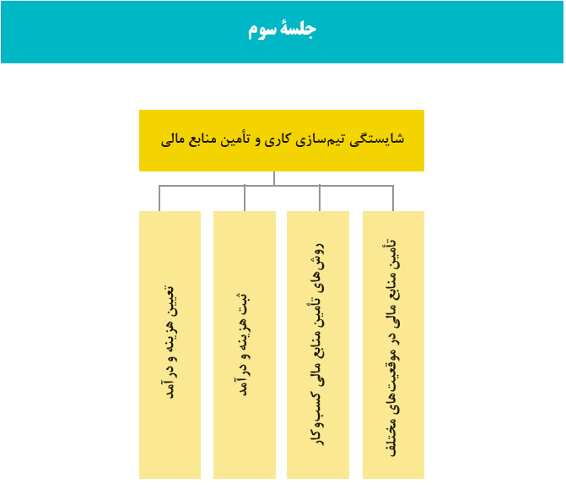
جلسه ششم
جلسه پنجم
جلسه چهارم
جلسه سوم
جلسه دوم
جلسه اول
1

Slide 3
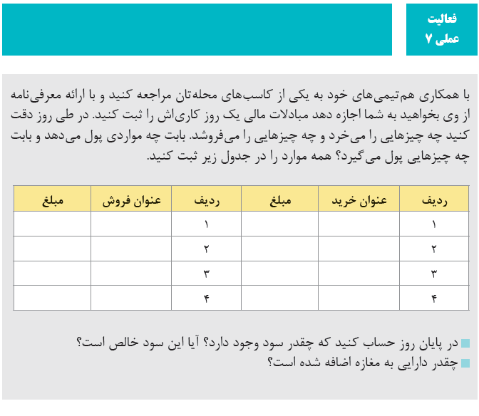
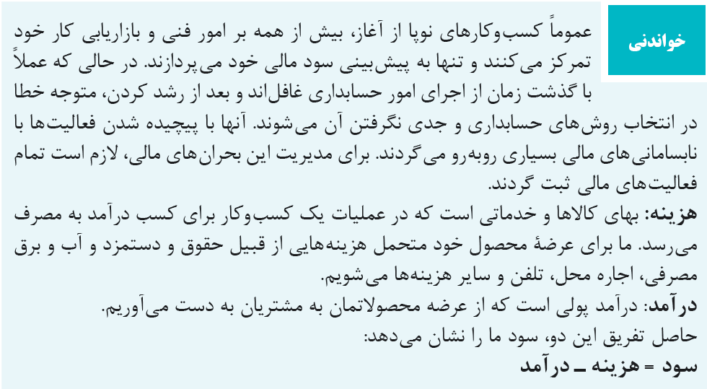
جلسه ششم
جلسه پنجم
جلسه چهارم
جلسه سوم
جلسه دوم
جلسه اول
2

Slide 4
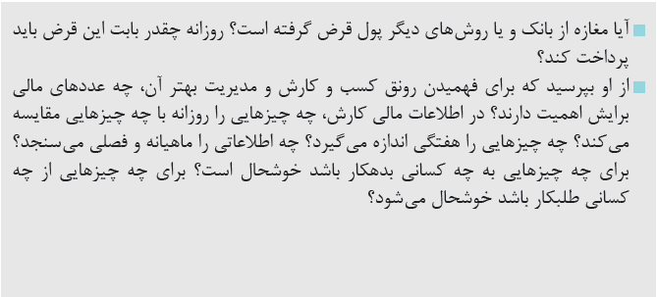
جلسه ششم
جلسه پنجم
جلسه چهارم
جلسه سوم
جلسه دوم
جلسه اول
3

Slide 5
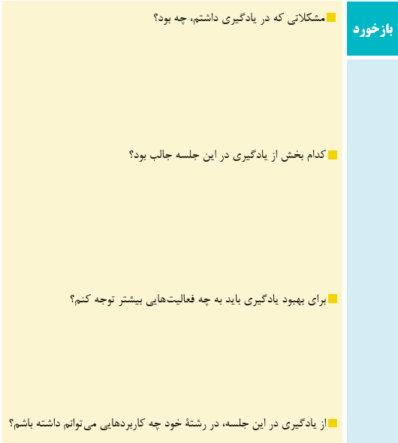
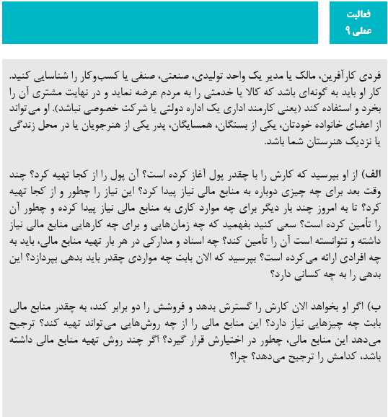
جلسه ششم
جلسه پنجم
جلسه چهارم
جلسه سوم
جلسه دوم
جلسه اول
4

Slide 6
با نهایت تشکرازصبروحوصله وتوجه شما سروران گرامی

